Slide 1
3장 수식과 연산자

Slide 2
산술 연산자. p79
연산자 | 기호 | 사용예 | 결과값
덧셈 | + | 7 + 4 | 11
뺄셈 | - | 7 – 4 | 3
곱셈 | * | 7 * 4 | 28
정수 나눗셈 | // | 7 // 4 | 1
실수 나눗셈 | / | 7 / 4 | 1.75
나머지 | % | 7 % 4 | 3
제곱 | ** | 2 ** 3 | 8
>>> 7 / 4
1.75

Slide 3
몫과 나머지 연산자. p79
x = int(input('피젯수: '))
y = int(input('젯수: '))
q = x // y
r = x % y
print(f"{x}을 {y}로 나눈 몫={q}" )
print(f"{x}을 {y}로 나눈 나머지={r}" )
피젯수: 10
젯수: 3
10을 3로 나눈 몫=3
10을 3로 나눈 나머지=1
x = 10
y = 3
quotient,remainder = divmod(x, y)
print(quotient, remainder)
divmod() 함수로 몫과 나머지를 계산할 수 있다.
3 1
today = 0
print( (today + 10) % 7 )
3
오늘이 일요일이다. 오늘로부터 10일 후는 무슨 요일일까?

Slide 4
거듭제곱 연산자. p80
>>> 2 ** 7
128
2의 7승이 계산된다.
강력 추천 !!! 2의 1승 부터 12승 까지는 기억하고 있으면 아주 유용하고 편리합니다. 단위와도 밀접합니다.

Slide 5
Example 원리금 계산 프로그램. p81
원리급 합계를 복리로 계산하는 식을 파이썬으로 만들어 보자. 원금 a, 이자율 r, n년 후에 원리금 합계는 b = a(1+r)^n이 된다.
도전문제
위의 프로그램에서 원금, 이자율, 기간을 사용자로 부터 입력받도록 코드를 수정해보자. float() 함수를 문자열에 적용하여서 문자열을 부동소수점으로 변환한다.
a = 1000 # 원금
r = 0.05 # 이자율
n = 10 # 기간
result = a*(1+r)**n # 원리금 합계
print("원리금 합계=", result)
원리금 합계= 1628.894626777442

Slide 6
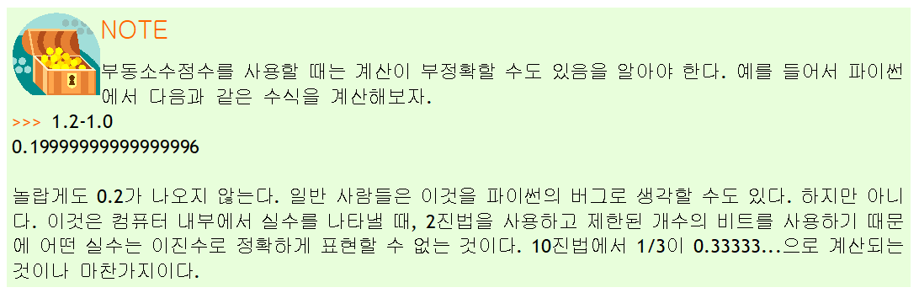
p81
노트
중간점검
10%6의 값은 무엇인가?
나눗셈 연산인 10//6의 값은 얼마인가?
다음의 할당문에서 무엇이 잘못되었는가?
3 = x
10의 3제곱값을 계산하는 문장을 작성해보자

Slide 7
할당 연산자. p82
할당 연산자(assignment operator) : =
x = 1 # 변수 x에 1을 할당한다.
value = 3.0 # 변수 value에 3.0을 할당한다.
x = (1/2)+3 # 변수 x에 수식의 결과를 할당한다
x = y = z = 0
x, y, z = 10, 20, 30
x, y = y, x

Slide 8
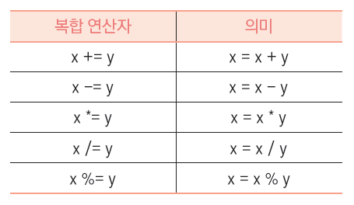
복합 할당 연산자. p82
+= 처럼 대입 연산자와 다른 연산자를 합쳐 놓은 연산자
>>> x = 1000
>>> x += 2 # x는 1002가 된다.
>>> x -= 2 # x는 다시 1000이 된다.

Slide 9

Example 하루 매출 계산 프로그램. p83
판매된 우유의 개수: 3
판매된 콜라의 개수: 2
판매된 김밥의 개수: 5
오늘 총 매출은 29500원입니다.
total_sales = 0
milk_count = int(input("판매된 우유의 개수: "))
cola_count = int(input("판매된 콜라의 개수: "))
krice_count = int(input("판매된 김밥의 개수: "))
total_sales += milk_count*2000
total_sales += cola_count*3000
total_sales += krice_count*3500
print(f"\n오늘 총 매출은 {total_sales}원입니다.")

Slide 10
중간점검. p84
대입 연산자의 왼쪽에 올 수 있는 것은 무엇인가?
등호(=)가 수학에서의 의미와 다른 점은 무엇인가?
복합 대입 연산자 x *= y의 의미를 설명하라.
다음의 할당문이 실행된 후의 변수 a, b, c의 값은?
a = b = c = 100
현재 x는 1이고 y는 2라고 하자. 다음의 할당문이 실행된 후의 변수 x, y의 값은?
x, y = y, x

Slide 11
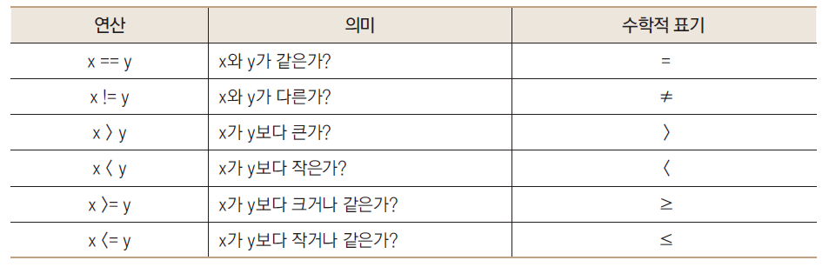
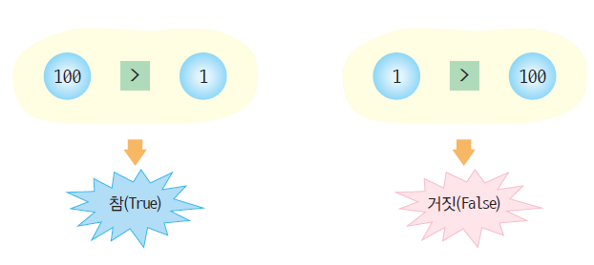
관계 연산자. p84
관계 연산자(relational operator)
조건을 나타내기 위한 연산자
관계연산자의 결과는 참(True) 아니면 거짓(False)으로 계산된다.

Slide 12
부울 변수. p85
True 또는 False 인 부울값(Boolean value)을 가지는 변수
if-else 문에 사용
radius = 100
flag = (radius > 32)
print(flag)
True
expensive = price > 20000 # expensive가 부울 변수이다.
if expensive : # 관계 수식 대신에 부울 변수가 들어가도 된다.
shipping_cost = 0
else :
shipping_cost = 3000

Slide 13
문자열 비교. p86
문자열 비교에도 사용
s1 < s2 는 알파벳 순으로.
기본적으로 사전 순서. 모든 대문자는 소문자보다 앞에 있는 것으로 간주
s1 = "Audrey Hepburn"
s2 = "Audrey Hepburn"
print(s1 == s2)
True
s1 = "Audrey Hepburn"
s2 = "Grace Kelly"
print(s1 < s2)
True

Slide 14
실수와 실수의 비교. p86
실수의 비교는 오차를 감안해서 비교해야 한다.
from math import sqrt
n = sqrt(3.0)
Print(if n*n == 3.0)
False
비트의 수가 제한되어 실수값은 정확히 표현되지 않기 때문
from math import sqrt
n = sqrt(3.0)
print(abs(n*n - 3.0) < 0.00001)
True
2개의 숫자가 오차 이내로 아주 근접하면 같은 것으로 판정해야

Slide 15
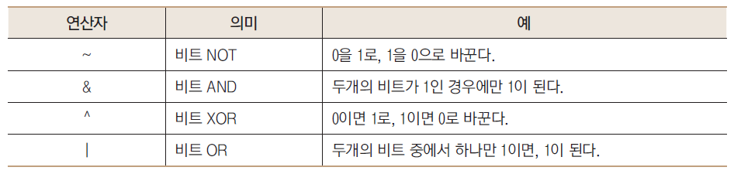
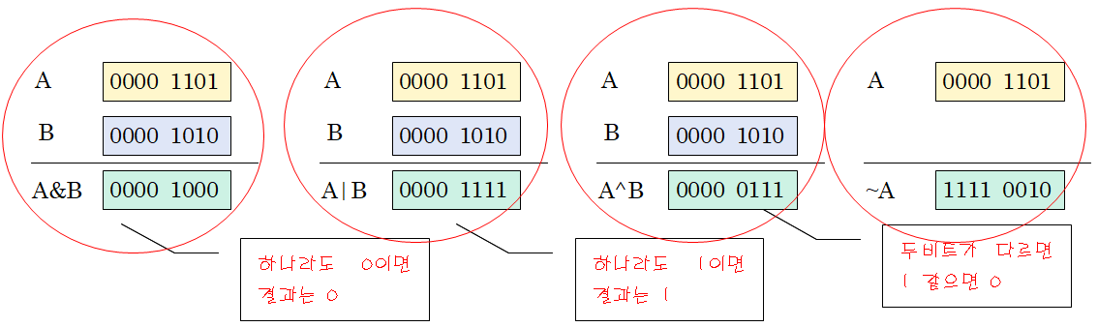
비트 연산자. p88
정수를 이루고 있는 각각의 비트를 가지고 작업할 수 있는 연산자

Slide 16
비트 연산자
a = 0b00001101
b = 0b00001010
print( a&b, a|b, a^b )
print( bin(a&b), bin(a|b), bin(a^b) )
bin()은 정수를 받아서 2진수 형태로 만들어주는 함수이다.
8 15 7
0b1000 0b1111 0b111
a = 0b00001101
print(~a, bin(~a))
-14 -0b1110
a = 0b00001101
print(~a&255, bin(~a&255))
242 0b11110010

Slide 17
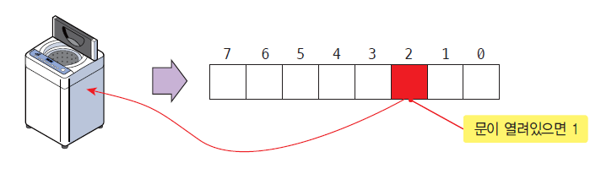
Example 비트 연산 사용 예. p89
예를 들어서 세탁기의 문이 열려있으면 비트 2가 1이라고 하자. 비트 2가 0인지 1인지를 검사하는 코드를 작성해보자.
status = 0b01101110;
print( "문열림 상태=" , ((status & 0b00000100)!=0) )
문열림 상태= True

Slide 18
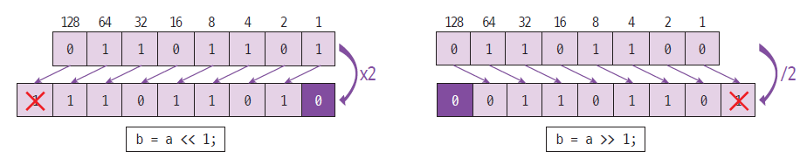
비트 이동 연산자. p90
<< 연산자는 비트를 왼쪽으로 이동. >> 연산자는 반대로 비트를 오른쪽으로 이동.
2로 곱하거나 나누는 효과를 낸다.
중간점검
2. 0b00011 << 1의 결과를 예측해보라.
a = 0b01101101 # a는 109이다.
print( a<<1, a>>1)
print( bin(a<<1), bin(a>>1))
218 54
0b11011010 0b110110

Slide 19
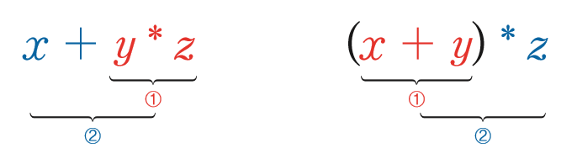
연산자의 우선 순위. p90
산술 연산자의 경우, 다음과 같은 우선 순위를 가진다.
① 지수 **
② 곱셈 *, 나눗셈 /, 나머지 %
③ 덧셈 +과 뺄셈 -
>>> 1 + 2 * 3
7
>>> 4 - 40 - 3
-39
>>> 10 + 20 /2
20.0
>>> (10 + 20) /2
15.0

Slide 20
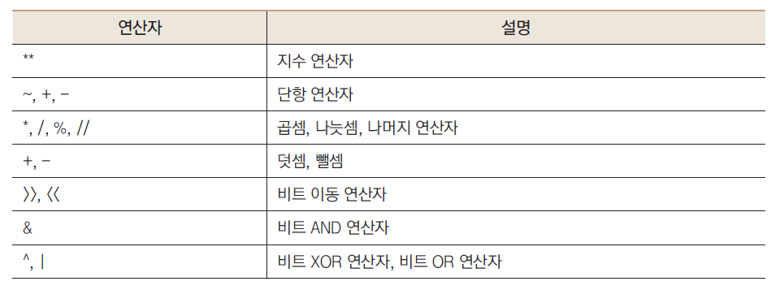
우선 순위표. p92
(문제. 풀어보자) p105. 10.
x=20, y=3일 때 다음의 값은 얼마인가?
x // y + x % y

Slide 21
Example 평균 성적 계산 프로그램. p92
평균 성적을 계산하는 프로그램을 작성해보자. 사용자에게 각 과목의 성적을 입력받는다. 평균을 계산할 때 연산자의 우선순위에 주의하자.
국어 성적: 90
수학 성적: 95
영어 성적: 93
평균 성적은 92.67점입니다.
score1 = int(input("국어 성적: "))
score2 = int(input("수학 성적: "))
score3 = int(input("영어 성적: "))
avg = ( score1 + score2 + score3 ) / 3.0
print(f"\n평균 성적은 {avg:.02f}점입니다.")

Slide 22
타입 변환과 반올림. p93
자동적인 타입 변환 : 정수와 부동소수점수를 동시에 사용하여 수식을 만들면 자동적으로 정수를 부동소수점수로 변환
강제적 타입 변환 : int()를 이용하여 정수로 만들거나 float()를 이용하여 부동소수점수로 강제로 변환
>>> 3 * 1.23 # 이것은 3.0 * 1.23과 같다.
3.69
>>> x = 3.14
>>> int(x)
3
>>> y = 3
>>> float(y)
3.0

Slide 23
타입 변환과 반올림
round() 함수 : 실수를 반올림
>>> x = 1.723456
>>> round(x)
2
>>> x = 1.723456
>>> round(x, 2)
1.72
>>> x = 1.7
>>> round(x)
2
>>> x
1.7
X를 소수점 2번째 자리까지 반올림한다.

Slide 24
Example 부가 가치세 계산 프로그램. p95
물건의 값의 7.5%가 부가세라고 하자. 물건값이 12345원일 때, 부가세를 소수점 2번째 자리까지 계산하는 프로그램을 작성해보자.
price = 12345
tax = price * 0.075
tax = round(tax, 2)
print(tax)
925.88

Slide 25
Lab 산수 퀴즈 프로그램 Ver. 1. p96
0부터 9까지의 숫자를 이용하여서 간단한 산수 퀴즈를 출제하는 프로그램을 만들어보자.
산수 퀴즈에 오신 것을 환영합니다.
2 + 5 = 7
True
7 - 6 = 1
True
2 ** 3 = 8
True
3.0 / 1.5 = 2.0
True
print("산수 퀴즈에 오신 것을 환영합니다.\n")
ans = int(input("2 + 5 = "))
print(ans==2+5)
ans = int(input("7 - 6 = "))
print(ans==7-6)
ans = int(input("2 ** 3 = "))
print(ans==2**3)
ans = float(input("3.0 / 1.5 = "))
print(ans==3.0/1.5)

Slide 26
Lab 단답형 문제 채점 프로그램. p97
몇 개의 단답형 문제를 출제하고 사용자가 대답한 답안을 채점하는 시스템을 만들어보자.
가장 쉬운 프로그래밍 언어는? 파이썬
True
거듭제곱을 계산하는 연산자는? **
True
파이썬에서 출력시에 사용하는 함수이름은? printf
False
점수 = 2
score = 0
ans = input("가장 쉬운 프로그래밍 언어는? ")
check = (ans=="파이썬")
print(check)
score += int(check)
ans = input("거듭제곱을 계산하는 연산자는? ")
check = (ans=="**")
print(check)
score += int(check)
…

Slide 27
Lab 명왕성까지의 시간 계산하기. p98
지구에서 명왕성까지의 평균 거리는 약 48억km라고 한다. 빛의 속도로 가면 시간이 얼마나 걸리는 지를 계산해보자.
##
# 이 프로그램은 명왕성까지 빛이 가는 시간을 계산한다.
#
speed = 300000.0 # 빛의 속도
distance = 4800000000.0 # 거리
secs = distance / speed # 걸리는 시간, 단위는 초
secs = int(secs) # 부동소수점수->정수 변환
time = secs // 3600 # 초를 시간으로 변환, //은 정수 나눗셈
minute = (secs % 3600) // 60 # 남은 초를 분으로 변환
print(time, "시간", minute, "분")
4 시간 26 분

Slide 28
Lab 상점 계산기 만들기. p99
상점에서 필요한 계산기 프로그램을 만들어보자. 할인이나 거스름돈 계산 등의 기능이 있어야 한다.
상품의 가격: 10000
상품의 개수: 3
할인율(%): 10
받은 금액: 50000
거스름돈: 23000
price = int(input("상품의 가격: "))
amount = int(input("상품의 개수: "))
disRate = int(input("할인율(%): "))/100.0
print()
payment = int(input("받은 금액: "))
total = price*amount
change = payment - (total - total*disRate)
# 결과를 출력한다.
print(f"거스름돈: {int(change)}") # change를 정수형으로 변환

Slide 29
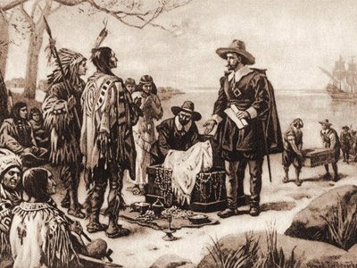
Lab 복리 계산. p100
1626년에 아메리카 인디언들이 뉴욕의 맨하탄섬을 단돈 60길더(약 24달러)에 탐험가 Peter Minuit에게 팔았다고 한다. 382년 정도 경과한 2008년의 맨하탄 땅값은 약 600억 달러라고 한다. 인디언들은 큰 손해를 보았다고 할 수 있다. 하지만 만약 인디언이 24달러를 은행의 정기예금에 입금해두었다면 어떻게 되었을까? 예금 금리는 복리로 6%라고 가정하자. 그리고 382년이 지난 후에는 원리금을 계산하여 보자.
init_money = 24
interest = 0.06
years = 382
print(init_money*(1+interest)**years)
111442737812.28842
1,114억 달러. 땅 값을 넘어서는 복리효과 !

Slide 30
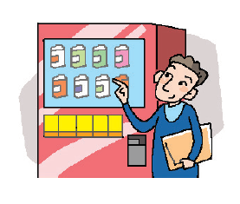
Lab 자동판매기 프로그램. p101
자동 판매기를 시뮬레이션하는 프로그램을 작성하여 보자. 사용자는 1,000원짜리 지폐만 사용할 수 있다.
물건값을 입력하시오: 750
받은 금액: 1000
거스름돈은 아래와 같습니다.
500원=0개 100원=2개 10원=5개 1원=0개
##
# 이 프로그램은 자판기에서 거스름돈을 계산한다.
#
price = int(input("물건값을 입력하시오: "))
payment = int(input("받은 금액: "))
change = payment - price
# 거스름돈(500원 동전 개수)을 계산한다.
nCoin500 = change//500
change = change%500
…
…

Slide 31
Mini Project: 상점 계산기의 최종 버전. p102
(직접 해보자) 가게에서 사용할 수 있는 상점 계산기의 최종 버전을 만들어 보자
상품의 가격: 9000
상품의 개수: 3
세금(10%): 2700
봉사료(5%): 1350
전체 가격 = 31050
받은 금액: 50000
거스름돈: 18950
10000원 지폐의 개수: 1
5000원 지폐의 개수: 1
1000원 지폐의 개수: 3
500원 동전의 개수: 1
100원 동전의 개수: 4
50원 동전의 개수: 1

Slide 32
연습문제. p104

Slide 33
Programming. p106

